Slide 1


Do you have your:
Pens?
Textbook/ workbook?
Devices?
Water?
Put everything else in your locker now.
When you are done, sit down and show me you are ready to learn!

Slide 2

Je suis grande et blonde
Unité 3 – Leçon 1

Slide 3

In U2, we learnt how to:
Tell our likes and dislikes
Describe a fictive character
Tell our favorite day and explain why
Let’s see how we can use these skills to build new ones !

Slide 4
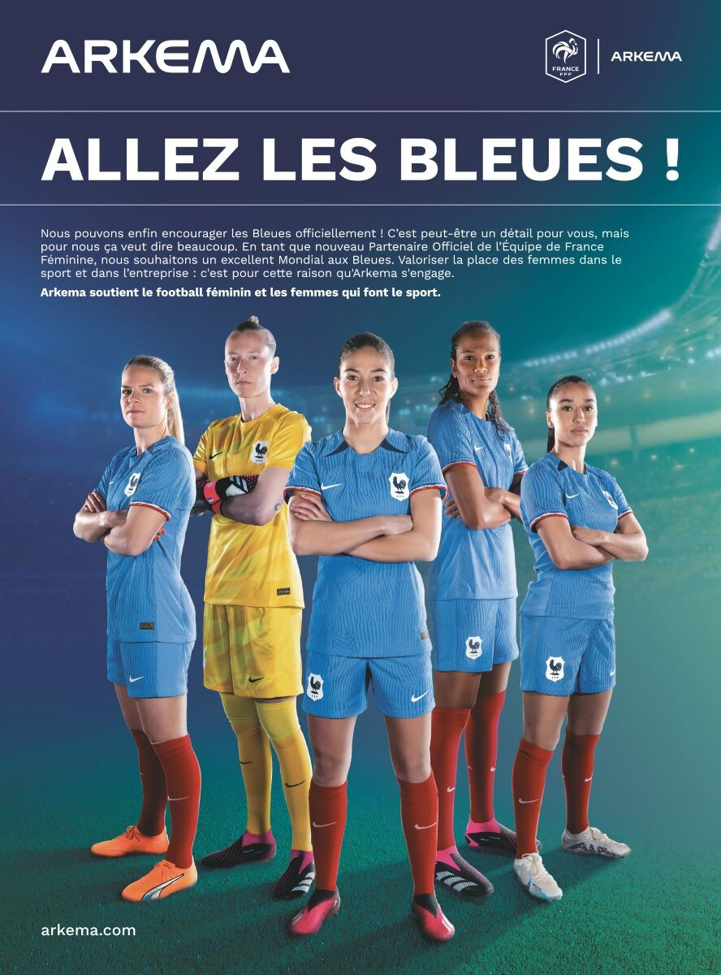
I. Starter
I. Starter
II. Comp. de texte
III. Voc: physique
IV. Gr: fém adj
VII. Production
VI. Phonétique
V. Gr: avoir
Qui est-ce ?
Elles sont grandes ou petites ?
Elles sont blondes ou brunes ?
Elles ont les cheveux courts ou longs ?
Comment sont les joueuses de l’équipe de football du Vietnam ?

Slide 5


À la fin de la leçon…
I. Starter
II. Comp. de texte
III. Voc: physique
IV. Gr: fém adj
VII. Production
VI. Phonétique
V. Gr: avoir
Grammaire
Culture
Vocabulaire

Slide 6
À la fin de la leçon…
I. Starter
II. Comp. de texte
III. Voc: physique
IV. Gr: fém adj
VII. Production
VI. Phonétique
V. Gr: avoir
Demander et dire l’âge
Décrire le physique
Grammaire
- Le féminin des adjectifs
- Le verbe AVOIR
Culture
- L’équipe de France de football féminin
Vocabulaire
- L’apparence physique

Slide 7
Learning outcomes
I. Starter
II. Comp. de texte
III. Voc: physique
IV. Gr: fém adj
VII. Production
VI. Phonétique
V. Gr: avoir
ALL students MUST be able to ask for one’s age.
MOST students SHOULD be able to describe someone.
SOME students COULD be able to tell similarities and differences between 2 people.
Notes:
ALL = isoler un objectif (gramm/lexical); MOST = obj de la leçon; SOME = objectif de la prochaine leçon

Slide 8
I. Starter
II. Comp. de texte
III. Voc: physique
IV. Gr: fém adj
VII. Production
VI. Phonétique
V. Gr: avoir
Etapes de la leçon
I. Starter
L’équipe de France de football féminin
II. Compréhension de texte
Recherche des phrases clés
III. Vocabulaire
IV. Grammaire
Le verbe AVOIR
La description physique
V. Grammaire
Le féminin des adjectifs
VI. Phonétique
VII. Production
Écrire une annonce pour jouer dans un film

Slide 9


Learning review
I. Starter
II. Comp. de texte
III. Voc: physique
IV. Gr: fém adj
VII. Production
VI. Phonétique
V. Gr: avoir
Today, I have learned that …
Based on what we studied today, I want to know …

Slide 10
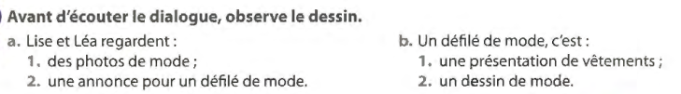
II. Compréhension de texte
I. Starter
II. Comp. de texte
III. Voc: physique
IV. Gr: fém adj
VII. Production
VI. Phonétique
V. Gr: avoir

Slide 11
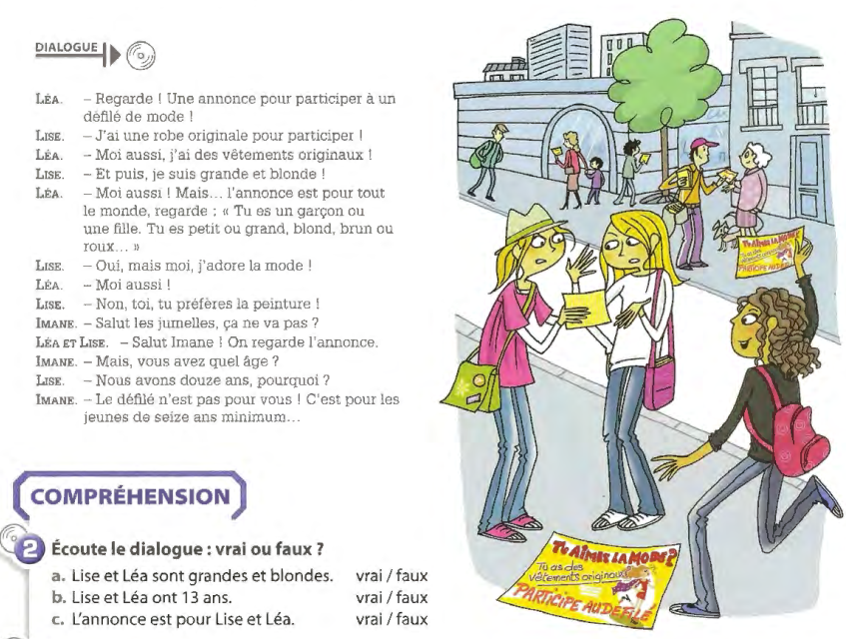
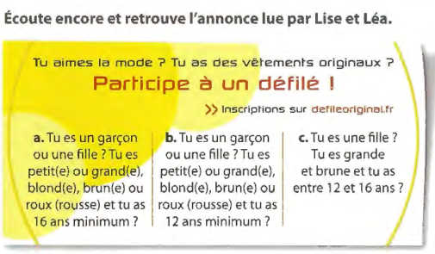

Compréhension de texte
I. Starter
II. Comp. de texte
III. Voc: physique
IV. Gr: fém adj
VII. Production
VI. Phonétique
V. Gr: avoir

Slide 12
Compréhension finalisée
I. Starter
II. Comp. de texte
III. Voc: physique
IV. Gr: fém adj
VII. Production
VI. Phonétique
V. Gr: avoir
Décrire une personne
Tu es un garçon ou une fille
Tu es blond(e)
Tu es brun(e)
Tu es roux (rousse)
Tu es grand(e)
Tu es petit
Tu as 12 ans
Demander l’âge | Donner l’âge
Vous avez quel âge ? | Nous avons 12 ans

Slide 13
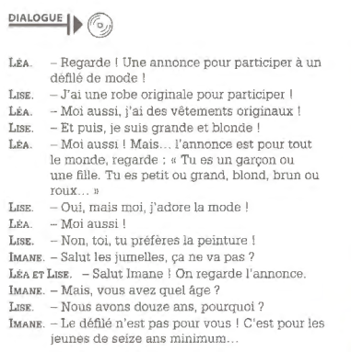
script
I. Starter
II. Comp. de texte
III. Voc: physique
IV. Gr: fém adj
VII. Production
VI. Phonétique
V. Gr: avoir

Slide 14
À la fin de la leçon…
Demander et dire l’âge
Décrire le physique
Grammaire
- Le féminin des adjectifs
- Le verbe AVOIR
Culture
- L’équipe de France de football féminin
Vocabulaire
- L’apparence physique
What LO are we going to study ?

Slide 15
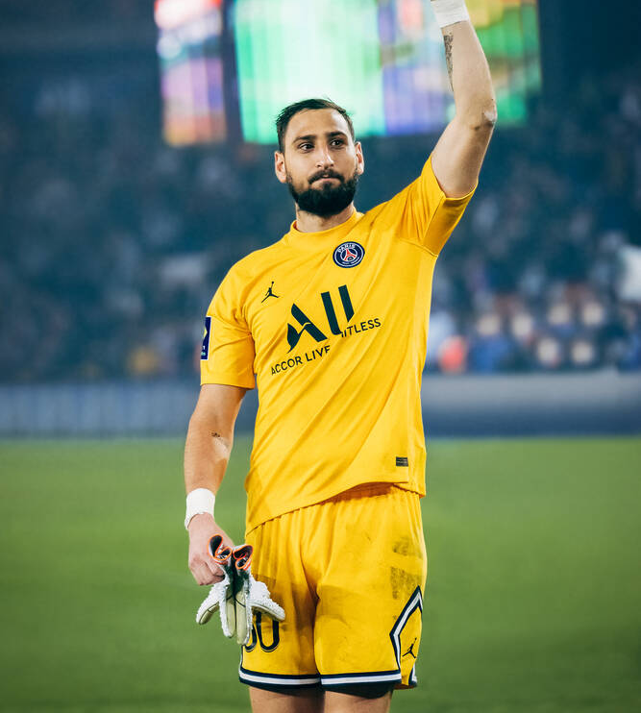
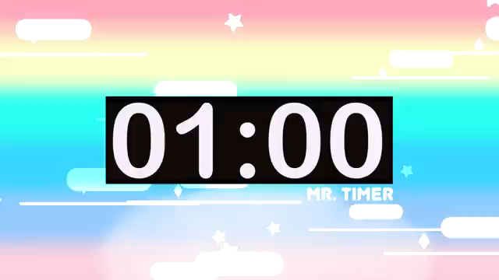
I. Starter
II. Comp. de texte
III. Voc: physique
IV. Gr: fém adj
VII. Production
VI. Phonétique
V. Gr: avoir
Passons au point de vocabulaire :
La description physique
Donnaruma est grand et mince.
Il est brun. Il a les cheveux courts et les yeux marron. Il n’a pas de lunettes. Il a une moustache et une barbe. Il a la peau claire et des tatouages.

Slide 16
III. Vocabulaire : LA description physique
I. Starter
II. Comp. de texte
III. Voc: physique
IV. Gr: fém adj
VII. Production
VI. Phonétique
V. Gr: avoir
Décrire l’apparence physique
Tu es blond(e)
Tu es brun(e)
Tu es roux (rousse)
Tu es grand(e)
Tu es petit
Tu es un garçon ou une fille

Slide 17


I. Starter
II. Comp. de texte
III. Voc: physique
IV. Gr: fém adj
VII. Production
VI. Phonétique
V. Gr: avoir
Décrire l’apparence physique
Tu es blond(e)
Tu es brun(e)
Tu es roux (rousse)
Tu es grand(e)
Tu es petit
Tu es un garçon ou une fille
Pour décrire le physique d’une personne, on utilise : Sujet + verbe ÊTRE + adjectif

Slide 18
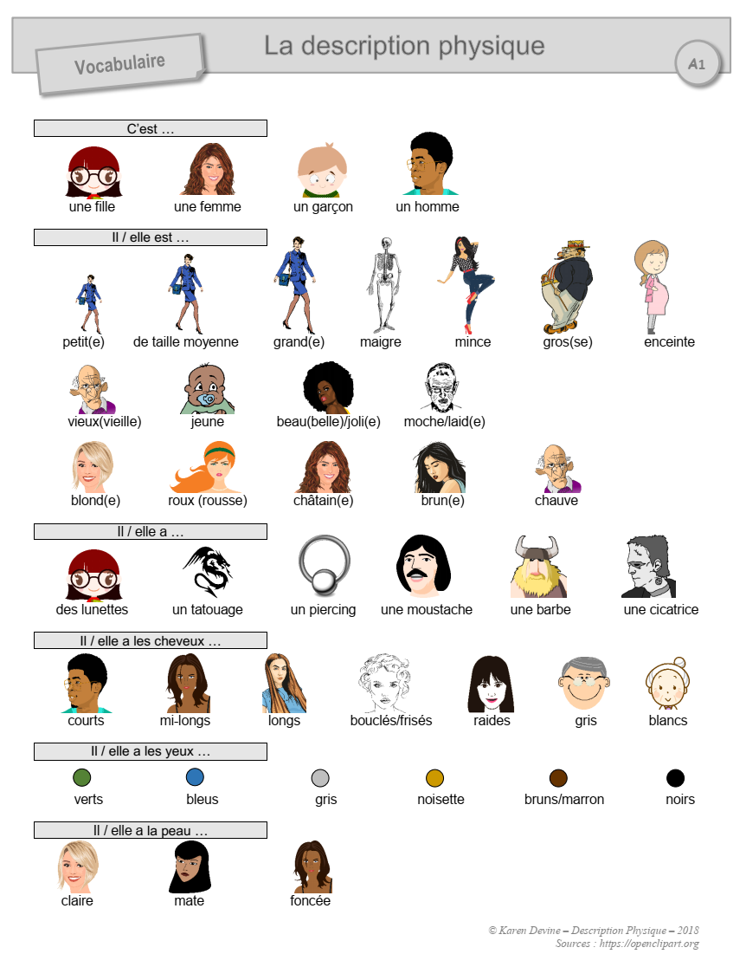

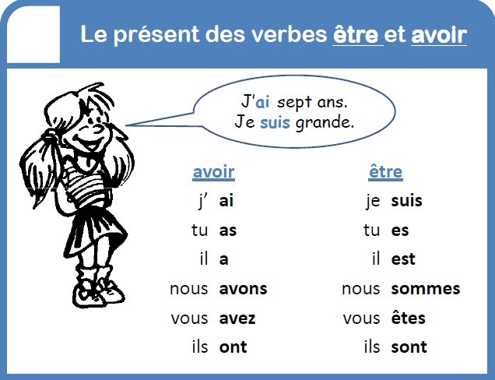
La description physique
I. Starter
II. Comp. de texte
III. Voc: physique
IV. Gr: fém adj
VII. Production
VI. Phonétique
V. Gr: avoir
www.wordwall.net/fr/resource/34338362
Tu te souviens de combien de mots ?

Slide 19
Pour décrire l’apparence physique :
I. Starter
II. Comp. de texte
III. Voc: physique
IV. Gr: fém adj
VII. Production
VI. Phonétique
V. Gr: avoir
C’est + genre (nom)
C’est une femme, c’est un homme.
Il est / elle est + adjectif
Il est petit, elle est mince.
Il a / elle a + nom + adjectif
Il a les yeux bleus, elle a les cheveux blonds, ils ont la peau mate.

Slide 20
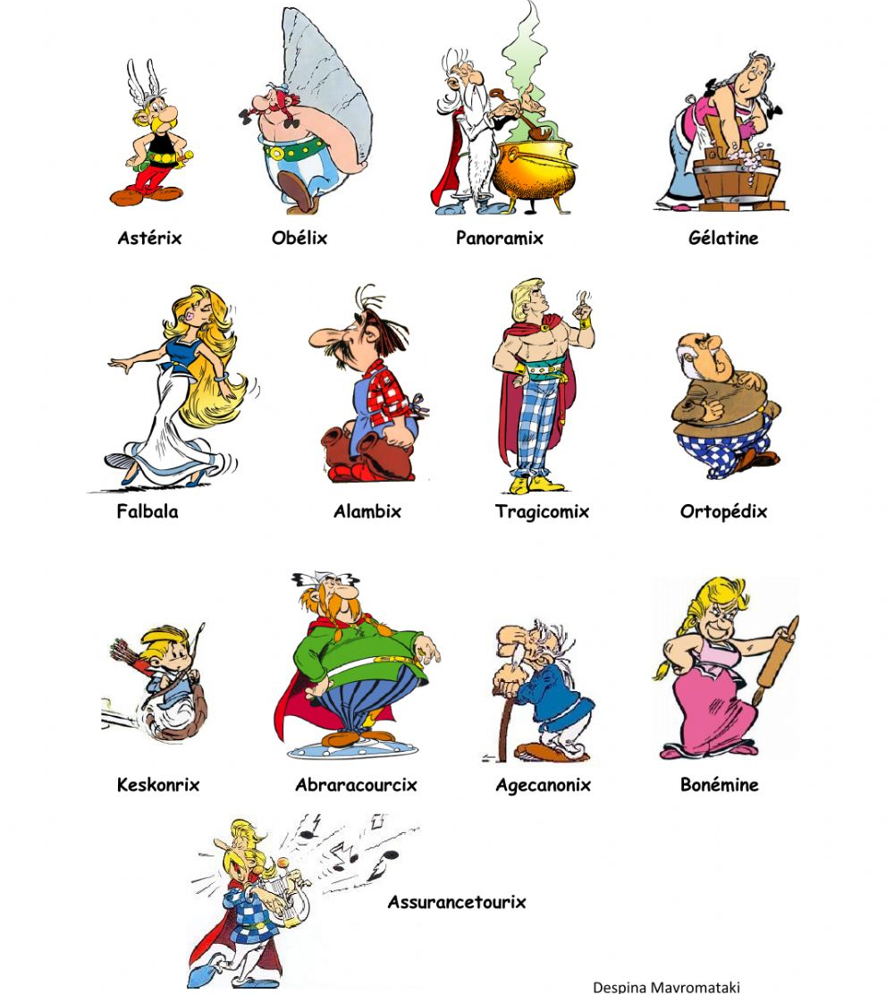
I. Starter
II. Comp. de texte
III. Voc: physique
IV. Gr: fém adj
VII. Production
VI. Phonétique
V. Gr: avoir
1. Il est très petit. Il est à moitié chauve et il a les cheveux blancs. Il a une moustache minuscule. | Ortopedix
2. Il est jeune et rapide. Il a les cheveux raides, courts et blonds. Il a les yeux noirs. | Keskonrix
3. Il est très petit. Il a les cheveux châtains et courts. Il a un grand nez et une moustache. | Alambix
4. Il est grand, gros et fort. Il a les cheveux roux et il a des nattes. | Obélix
5. Il est très vieux. Il a une longue barbe blanche et une moustache blanche. | Panoramix
6. Elle est vieille, grosse et petite. Elle a les cheveux longs et gris. | Gélatine

Slide 21
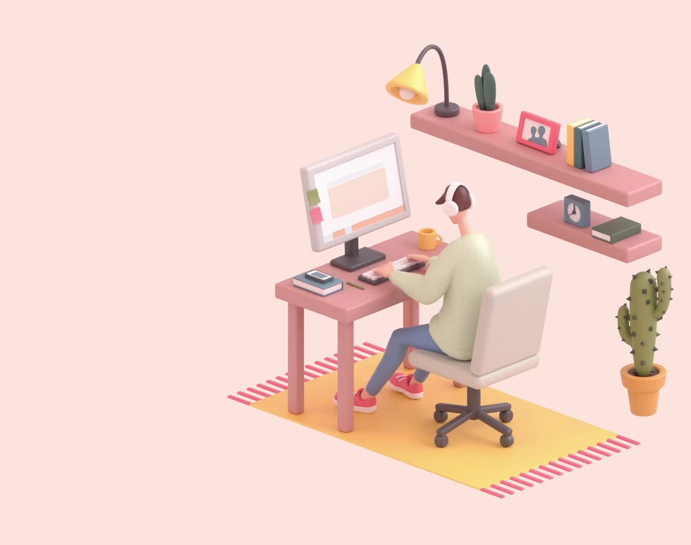
Online activity
I. Starter
II. Comp. de texte
III. Voc: physique
IV. Gr: fém adj
VII. Production
VI. Phonétique
V. Gr: avoir
Description physique https://play.kahoot.it/v2/?quizId=43725ed0-7d90-40de-83d4-b4226ee090c6

Slide 22
I. Starter
II. Comp. de texte
III. Voc: physique
IV. Gr: fém adj
VII. Production
VI. Phonétique
V. Gr: avoir
Revenons au point de vocabulaire :
La description physique
Donnaruma est grand et mince.
Il est brun. Il a les cheveux courts et les yeux marron. Il n’a pas de lunettes. Il a une moustache et une barbe. Il a la peau claire et des tatouages.

Slide 23
Learning review
I. Starter
II. Comp. de texte
III. Voc: physique
IV. Gr: fém adj
VII. Production
VI. Phonétique
V. Gr: avoir
Today, I have learned that …
Based on what we studied today, I want to know …

Slide 24
À la fin de la leçon…
Demander et dire l’âge
Décrire le physique
Grammaire
- Le féminin des adjectifs
- Le verbe AVOIR
Culture
- L’équipe de France de football féminin
Vocabulaire
- L’apparence physique
What LO are we going to study ?

Slide 25
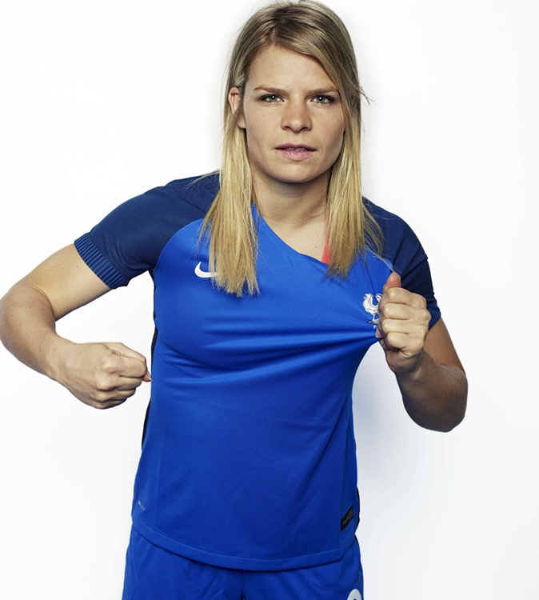
I. Starter
II. Comp. de texte
III. Voc: physique
IV. Gr: fém adj
VII. Production
VI. Phonétique
V. Gr: avoir
Passons au point de vocabulaire :
Le féminin des adjectifs
Eugénie est grande et mince.
Elle est brune. Elle a les cheveux longs et les yeux verts. Il n’a pas de lunettes ni de tatouages. Elle a la peau claire.

Slide 26
IV. Grammaire : L’accord féminin des adjectifs
I. Starter
II. Comp. de texte
III. Voc: physique
IV. Gr: fém adj
VII. Production
VI. Phonétique
V. Gr: avoir
Observe les phrases ci-dessous, pourquoi les adjectifs sont différents ?
Décrire une personne
Tu es blond(e)
Tu es brun(e)
Tu es roux (rousse)
Tu es grand(e)
Quelle est la différence entre blond et blonde ?
Quelle est la différence entre brun et brune ?
Quelle est la différence entre roux et rousse ?
Quelle est la différence entre grand et grande ?
Vincent est blond | Sophie est blonde
Khang est grand | Yen est grande
Le vêtement est original | Lise a une robe originale

Slide 27
I. Starter
II. Comp. de texte
III. Voc: physique
IV. Gr: fém adj
VII. Production
VI. Phonétique
V. Gr: avoir
Adjectifs d’apparence
Masculin | Féminin
Petit | Petite
Grand | Grande
Brun | Brune
Blond | Blonde
Roux | Rousse

Slide 28
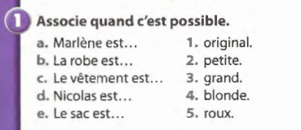
LE 1 p.46
I. Starter
II. Comp. de texte
III. Voc: physique
IV. Gr: fém adj
VII. Production
VI. Phonétique
V. Gr: avoir

Slide 29
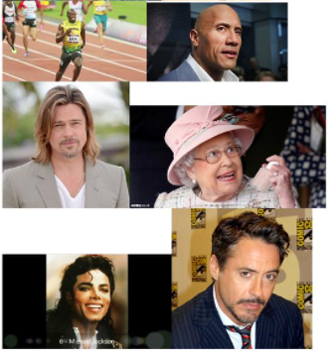
I. Starter
II. Comp. de texte
III. Voc: physique
IV. Gr: fém adj
VII. Production
VI. Phonétique
V. Gr: avoir
Décris 3 personnalités de ton choix
Dwayne Johnson c’est un homme, il est grand et beau. Il a les yeux noirs. Il n’a pas de cheveux (= il est chauve). Il a la peau foncée et il a des tatouages.
La Reine Elisabeth, c’est une femme. Elle est vieille et petite. Elle a des lunettes. Elle a les cheveux mi-longs, blancs et gris. Elle n’a pas de piercing.
Michael Jackson, c’est un homme. Il est de taille moyenne et mince. Il a les cheveux longs et bruns. Il a la peau mate. Il a les yeux marrons bouclés.

Slide 30
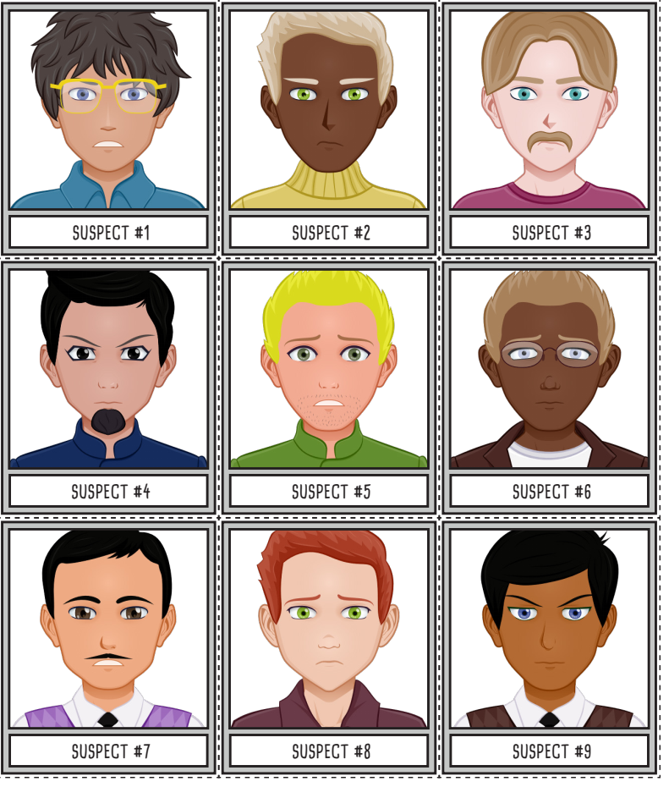
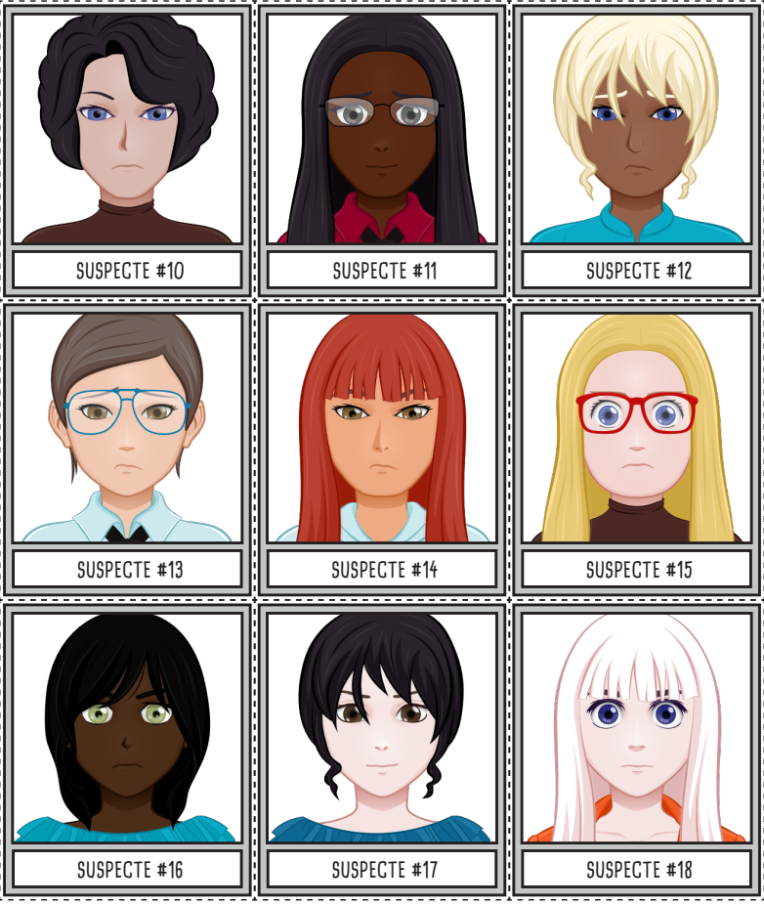
Qui est-ce ? (Questions fermées)
I. Starter
II. Comp. de texte
III. Voc: physique
IV. Gr: fém adj
VII. Production
VI. Phonétique
V. Gr: avoir

Slide 31
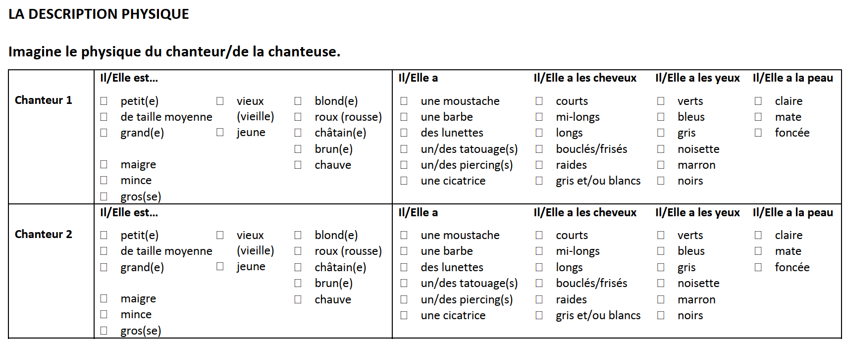
Imagine le physique du chanteur
I. Starter
II. Comp. de texte
III. Voc: physique
IV. Gr: fém adj
VII. Production
VI. Phonétique
V. Gr: avoir
Chanteur 1 « Jacques a dit » https://www.youtube.com/watch?v=zlsk8bY9ypg
Chanteur 2 « sapés comme jamais » https://www.youtube.com/watch?v=4bPGxLxogvw

Slide 32
Online activity
I. Starter
II. Comp. de texte
III. Voc: physique
IV. Gr: fém adj
VII. Production
VI. Phonétique
V. Gr: avoir
Description physique : accord des adjectifs
https://play.kahoot.it/v2/?quizId=63b1e1f3-06f4-49ed-80b7-0727e4182581

Slide 33
I. Starter
II. Comp. de texte
III. Voc: physique
IV. Gr: fém adj
VII. Production
VI. Phonétique
V. Gr: avoir
Revenons au point de vocabulaire :
Le féminin des adjectifs
Eugénie est grande et mince.
Elle est brune. Elle a les cheveux longs et les yeux verts. Il n’a pas de lunettes ni de tatouages. Elle a la peau claire.

Slide 34
Learning review
I. Starter
II. Comp. de texte
III. Voc: physique
IV. Gr: fém adj
VII. Production
VI. Phonétique
V. Gr: avoir
Today, I have learned that …
Based on what we studied today, I want to know …

Slide 35
À la fin de la leçon…
Demander et dire l’âge
Décrire le physique
Grammaire
- Le féminin des adjectifs
- Le verbe AVOIR
Culture
- L’équipe de France de football féminin
Vocabulaire
- L’apparence physique
What LO are we going to study ?

Slide 36
I. Starter
II. Comp. de texte
III. Voc: physique
IV. Gr: fém adj
VII. Production
VI. Phonétique
V. Gr: avoir
Passons au point de vocabulaire :
Le verbe AVOIR
Eugénie a 25 ans.
Elle a les cheveux raides et blonds.
Moi j’ai 16 ans, et j’ai les cheveux bruns !

Slide 37
V. Grammaire : LE VERBE avoir
I. Starter
II. Comp. de texte
III. Voc: physique
IV. Gr: fém adj
VII. Production
VI. Phonétique
V. Gr: avoir
Demander l’âge | Dire l’âge
Vous avez quel âge ? | Nous avons douze ans
Pour demander l’âge : S + Vb AVOIR + QUEL ÂGE ? | Pour dire l’âge : S + Vb AVOIR + (âge) + ans

Slide 38
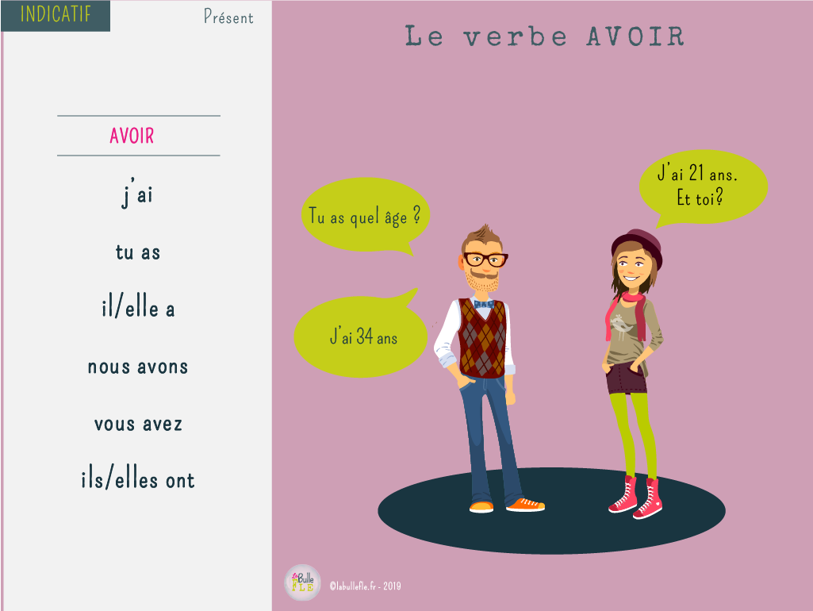
Le verbe avoir
I. Starter
II. Comp. de texte
III. Voc: physique
IV. Gr: fém adj
VII. Production
VI. Phonétique
V. Gr: avoir

Slide 39
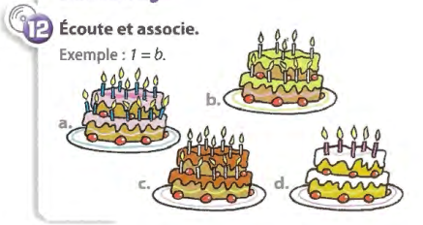
LE 12 p.47
I. Starter
II. Comp. de texte
III. Voc: physique
IV. Gr: fém adj
VII. Production
VI. Phonétique
V. Gr: avoir
1 | B
2
3
4

Slide 40
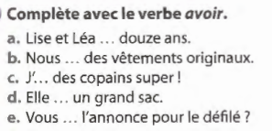
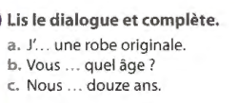
Ex le 2 p.46
I. Starter
II. Comp. de texte
III. Voc: physique
IV. Gr: fém adj
VII. Production
VI. Phonétique
V. Gr: avoir
Ex le 7 p.39

Slide 41
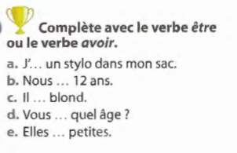
Exercice LE 4 p.46
I. Starter
II. Comp. de texte
III. Voc: physique
IV. Gr: fém adj
VII. Production
VI. Phonétique
V. Gr: avoir

Slide 42
Online activity
I. Starter
II. Comp. de texte
III. Voc: physique
IV. Gr: fém adj
VII. Production
VI. Phonétique
V. Gr: avoir
Être & Avoir
https://create.kahoot.it/details/aeaa1cea-d867-471d-8030-b994774d2fe5
Kahoot âge et nombres
https://play.kahoot.it/v2/?quizId=9871a79a-8449-4b56-97ee-70640eff2d96
Avoir et Être au présent
https://play.kahoot.it/v2/?quizId=00746e7c-e1e6-48c5-bdf7-a54e954c8667

Slide 43
I. Starter
II. Comp. de texte
III. Voc: physique
IV. Gr: fém adj
VII. Production
VI. Phonétique
V. Gr: avoir
Revenons au point de vocabulaire :
Le verbe AVOIR
Eugénie a 25 ans.
Elle a les cheveux raides et blonds.
Moi j’ai 16 ans, et j’ai les cheveux bruns !

Slide 44
Learning review
I. Starter
II. Comp. de texte
III. Voc: physique
IV. Gr: fém adj
VII. Production
VI. Phonétique
V. Gr: avoir
Today, I have learned that …
Based on what we studied today, I want to know …

Slide 45
VI. Phonétique
I. Starter
II. Comp. de texte
III. Voc: physique
IV. Gr: fém adj
VII. Production
VI. Phonétique
V. Gr: avoir

Slide 46



Practice your pronunciation !
I. Starter
II. Comp. de texte
III. Voc: physique
IV. Gr: fém adj
VII. Production
VI. Phonétique
V. Gr: avoir
Click here : https://ttsfree.com/speech-to-text
Set the spoken language in French
Click on the mic
Practice ☺
Listen again if you need

Slide 47

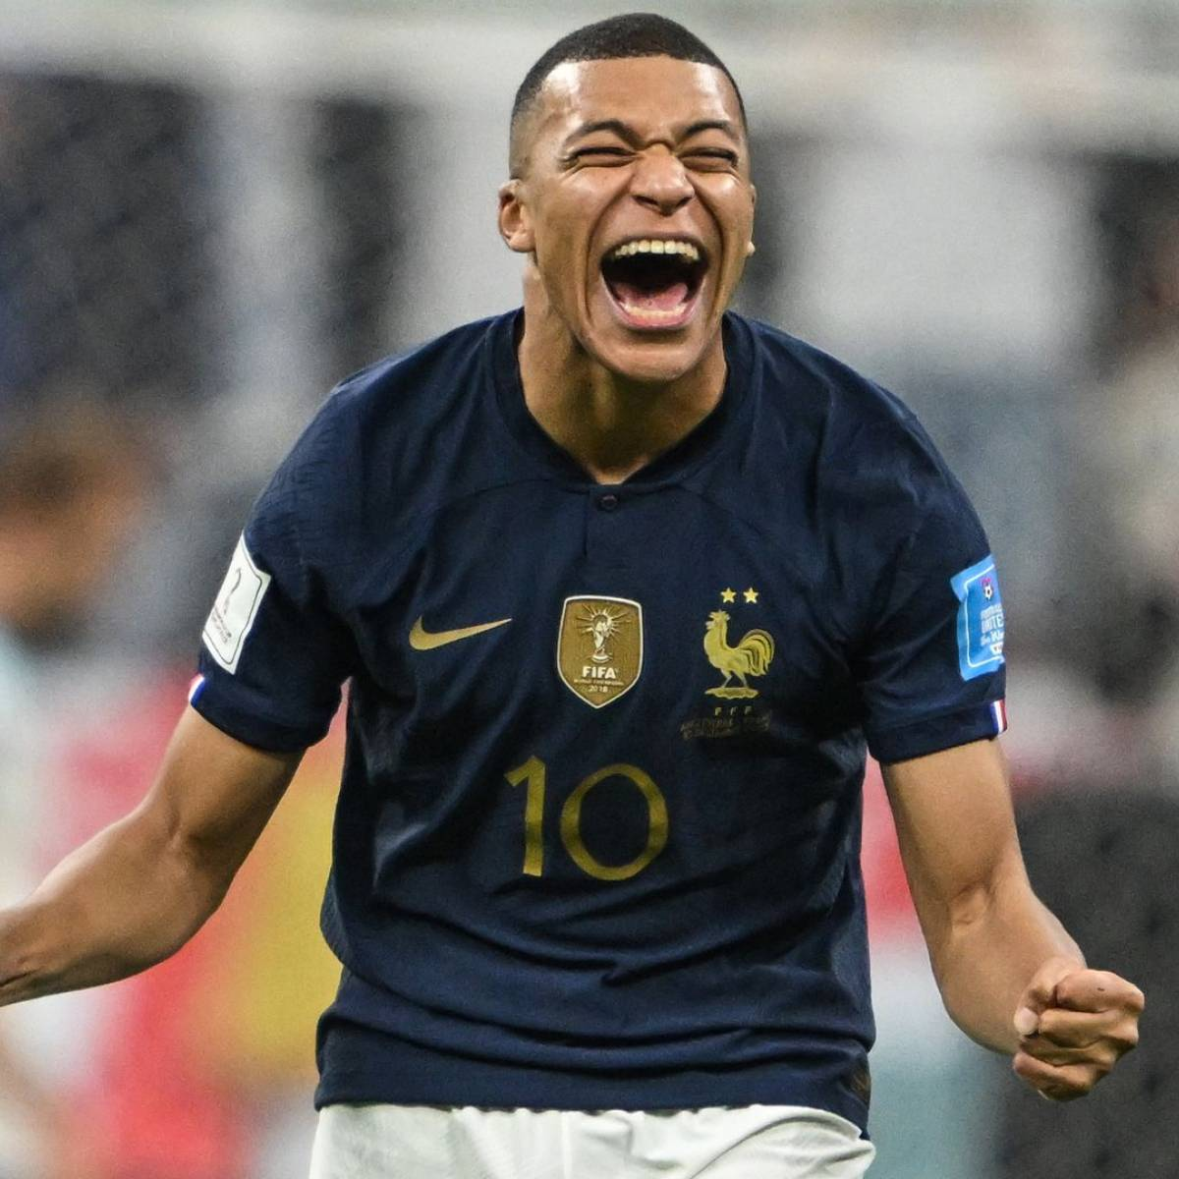

VII. Production
I. Starter
II. Comp. de texte
III. Voc: physique
IV. Gr: fém adj
VII. Production
VI. Phonétique
V. Gr: avoir
15mn
Trouve une photo de votre personnalité préférée et écris sa description (physique et caractère).
Exemple:
Ma personnalité préférée
est Kylian Mbappé. Il a 24
ans. Il est célibataire. Il est
grand, mince et musclé. Il a les cheveux bruns et courts. Il a les yeux marrons. Il est sportif, sympa mais il est aussi paresseux.
STEPS:
Check vocabulary to enrich your text
Check grammar structures (adjective agreement)
Critères de réussite:
et, mais, alors, donc
description
qui
Prolongement:
Décris un membre de ta famille
NEED HELP?
Check the vocabulary in textbook/lesson
Ask at least two classmates before Mr Mak
Objectif d’apprentissage : Je peux décrire ma personnalité préférée
Notes:
More able students do 4 to 8 + extension task
Peer assessment

Slide 48
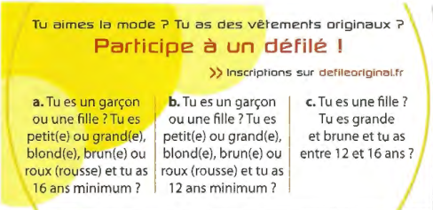
VII. Production
I. Starter
II. Comp. de texte
III. Voc: physique
IV. Gr: fém adj
VII. Production
VI. Phonétique
V. Gr: avoir
Rédiger une petite annonce pour jouer dans un film (comme le modèle p.38). Utilise la charte pour t’aider.
Exemple:
Différenciation
ALL : Write a short ad for a role in a movie (30 words)
MOST : Same as above (40 words)
SOME : Same as above (50 words)

Slide 49



Activités en ligne
Description physique https://wordwall.net/play/21188/054/488
Féminin des adjectifs https://wordwall.net/play/21188/390/575
Verbe AVOIR https://wordwall.net/play/21187/628/528

Slide 50


Activités en ligne
Complete the text
www.wordwall.net/fr/resource/43102021
Pick the right word
www.wordwall.net/fr/resource/7009160

Slide 51
How well have you performed with the Learning Objectives?
Write next to each objective, whether you are
Beginning? Developing? Mastering ?
Writing an advertisement. Beginning? Developing? Mastering ?
Asking and telling age. Beginning? Developing? Mastering ?
Describing physical appearance. Beginning? Developing? Mastering ?

Slide 52
Learning review
Choose at least one outcome from the options and write it down in your notebook.
Today, I have learned that …
The three things I learned today are ...
I can now …
The most important thing I have learned today is …
My question based on today’s lesson is ...
I have done well in ... because …
Based on what we studied today, I want to know …
I can improve my work by …
Today’s learning connects to what I already know ...

Slide 53

Plenary and self reflection
Click here

Slide 54



